Slide 1
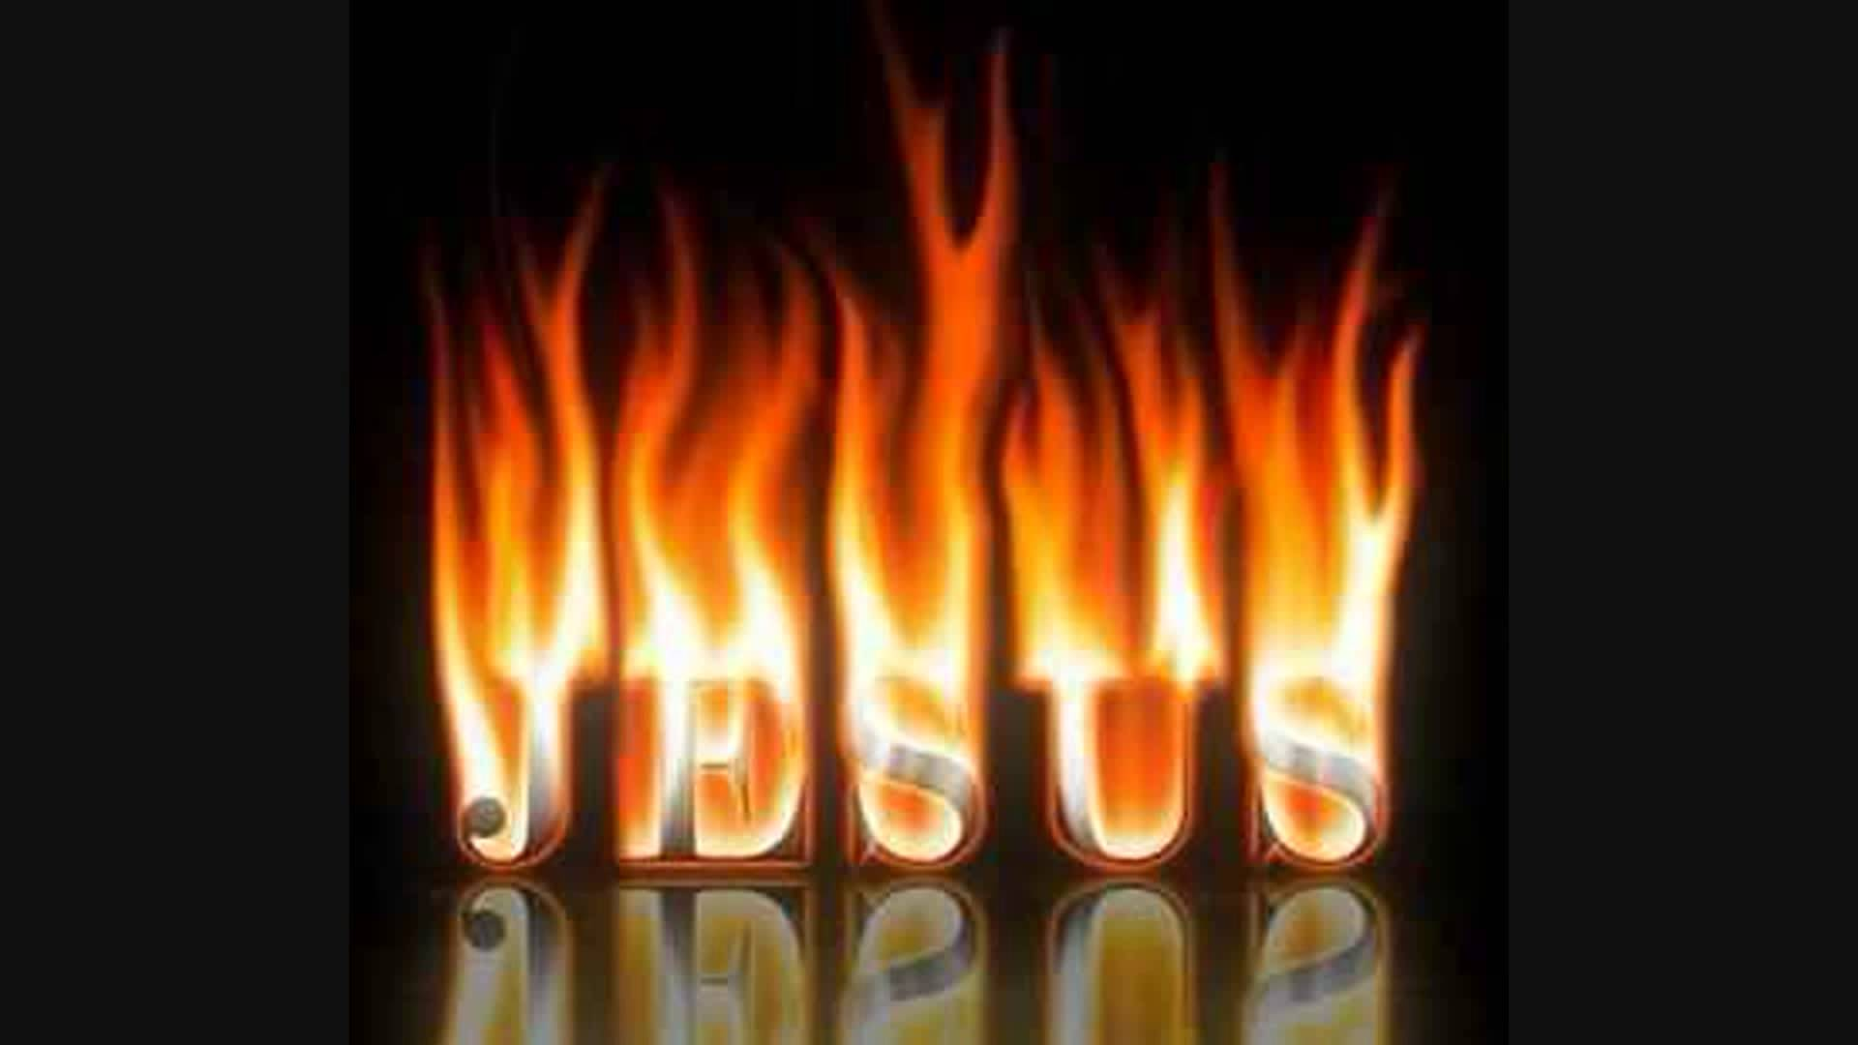
El Segundo fuego del conflicto: el Fuego de Paz

Slide 2
El Segundo Fuego del Conflicto
El fuego de paz es un fuego que inicia en medio del fuego del conflicto cuando alguien hace la decisión por fe de seguir y confiar en Cristo en respuesta al conflicto en vez de buscar el resultado deseado
En el fuego de Paz, Cristo provee una paz transformadora a aquellos que implacablemente confían en el

Slide 3
El Fuego de paz tiene dos aspectos
1) Cristo es nuestra Paz que sobrepasa todo entendimientos
“Porque él es nuestra paz” Ef. 2:14a
“La paz les dejo; mi paz les doy. Yo no se la doy a ustedes como la da el mundo. No se angustien ni se acobarden.” Juan 14:27
“Y la paz de Dios, que sobrepasa todo entendimiento, cuidará sus corazones y sus pensamientos en Cristo Jesús.”Fil. 4:7

Slide 4
El Fuego de paz tiene dos aspectos
2) Cristo es El fuego que transforma
¡Mira! Te he refinado, pero no como a la plata; te he probado en el horno de la aflicción. Is. 48:10 “Limpiare tu escoria con lejía, quitare todas tus impurezas” Is.1:25
“En lo cual vosotros os alegráis, aunque ahora por un poco de tiempo, si es necesario, tengáis que ser afligidos en diversas pruebas, para que sometida a prueba vuestra fe, mucho más preciosa que el oro, el cual aunque perecedero se prueba con fuego, sea hallada en alabanza, gloria y honra cuando sea manifestado Jesucristo.” 1 Pedro 1:6-7

Slide 5
Que buscar En el fuego de Paz
Cuando nos enfocamos en el fuego destructor, buscamos el resultado deseado, buscamos lo que nosotros queremos
Cuando nos enfocamos en el fuego de paz, buscamos a Cristo y su propósito en el conflicto
No experimentaremos la paz del Señor si buscamos a Cristo en un intento de obtener nuestro resultado deseado
Buscamos a Cristo para obtener Su resultado deseado. Restaurar la relación y la justicia transformada

Slide 6
Que buscar En el fuego de Paz
Si Dios tiene un resultado deseado para nuestros conflictos, ¿Como me identifico a ese resultado y me aferro a ello?
Hay tres principios que nos ayudan a buscar el plan de Dios en el Fuego de paz
Aplicar estos principios nos permite experimentar una paz transformadora en medio de nuestro fuego destructor del conflicto y nos permite ser usados por Cristo para bendecir a otros, para restaurar relaciones y experimentar una justicia transformada

Slide 7
EL TRIANGULO DEL FUEGO DE PAZ
Para ayudarnos a recordar los tres principios que nos ayudan a identificar el resultado del deseo de Dios en el fuego destructor del conflicto, hay este diagrama llamado el triangulo del fuego de paz

Slide 8
EL TRIANGULO DEL FUEGO DE PAZ
Propósito
Poder
Presencia
El Triangulo del fuego de Paz

Slide 9
Propósito
El primer principio del triangulo del fuego de paz es llama
Cuando escribimos nuestra historia del conflicto del fuego destructor, buscamos nuestro propio propósito y nuestro propio resultado deseado
Pero en el fuego de paz, buscamos el propósito de Dios en vez del nuestro

Slide 10
Principio #1
Cuando buscamos el propósito de Dios en el conflicto, cambiara nuestras prioridades
Nuestro propósito determina nuestras prioridades
Cuando nuestra prioridad es buscar el propósito de Dios en nuestro conflicto, no nos enfocaremos en agradarnos a nosotros mismos o agradar a otros que nos puede llevarnos por mal camino

Slide 11
Beneficions de Buscar el Propósito de Dios en el conflicto
Mas buscad primeramente el reino de Dios y su justicia, y todas estas cosas os serán añadidas. Mateo 6:33
“Y sabemos que a los que aman a Dios, todas las cosas les ayudan a bien, esto es, a los que conforme a su propósito son llamados.”Rom. 8:28

Slide 12
Discernir el Propósito de Dios
¿Cómo discernimos que es el propósito de Dios en el conflicto?
La biblia, la oración, consejeros santos
No presumas que conoces el propósito de Dios, pregúntale a el
Libra, además, a tu siervo de pecar a sabiendas; no permitas que tales pecados me dominen. Así estaré libre de culpa y de multiplicar mis pecados. Salmos 19:13
El propósito de Dios nunca contradice su palabra

Slide 13
Poder
El segundo principio del triangulo de paz es Poder
Toma poder para apagar la flama del fuego destructor
Cando buscamos el propósito de Dios en el conflicto, su poder esta disponibles par nosotros.

Slide 14
Principio #2
No podemos alcanzar el propósito de Dios con nuestras propias fuerzas, pero con su poder todo es posible
»Yo soy la vid y ustedes son las ramas. El que permanece en mí, como yo en él, dará mucho fruto; separados de mí no pueden ustedes hacer nada. Juan 15:5
Al que puede hacer muchísimo más que todo lo que podamos imaginarnos o pedir, por el poder que obra eficazmente en nosotros. Efesios 3:20
»¡Ah, Señor mi Dios! Tú, con tu gran fuerza y tu brazo poderoso, has hecho los cielos y la tierra. Para ti no hay nada imposible. Jeremías 32:17

Slide 15
El Poder de Dios
Es el poder que Dios provee que nos permite liberarnos de las historias superficiales del fuego destructor
Es el poder de Dios que nos permite restaura relaciones que están dañadas y despedazadas
Es el poder de Dios que nos permite la justicia transformadora por la retribución para restaurar

Slide 16
la Presencia de Dios
El Tercer principio del triangulo de paz es etiquetado como la presencia
Cuando buscamos la presencia de Dios durante el conflicto, cambia nuestra perspectiva del conflicto
Josué se encontró con Cristo.
―¡De ninguno! —respondió—. Me presento ante ti como comandante del ejército del Señor. Entonces Josué se postró rostro en tierra y le preguntó: ¿Qué órdenes trae usted, mi Señor, para este siervo suyo? Josué 5:14
“Dios no viene a tomar lados, el viene a tomar el control” Ian Thomas

Slide 17
Nota Final: Resumen de la Clase 6
El fuego de paz inicia cuando nosotros escogemos poner nuestra FE y buscar a Cristo en respuesta al conflicto en vez de buscar el resultado deseado
Cristo es el Fuego de Paz- Provee una paz que va mas allá de nuestro entendimiento y es un fuego que transforma
Descubrimos el plan de Dios en el conflicto al aplicar los tres principios del triangulo de fuego de paz

Slide 18
Nota Final: Resumen de la Clase 6
Buscar el propósito de Dios en el conflicto cambia nuestras prioridades
Aplicar el poder de Dios cambia nuestras posibilidades en respuesta al conflicto
Buscar su presencia durante el conflicto cambia nuestra perspectiva

